Slide 1

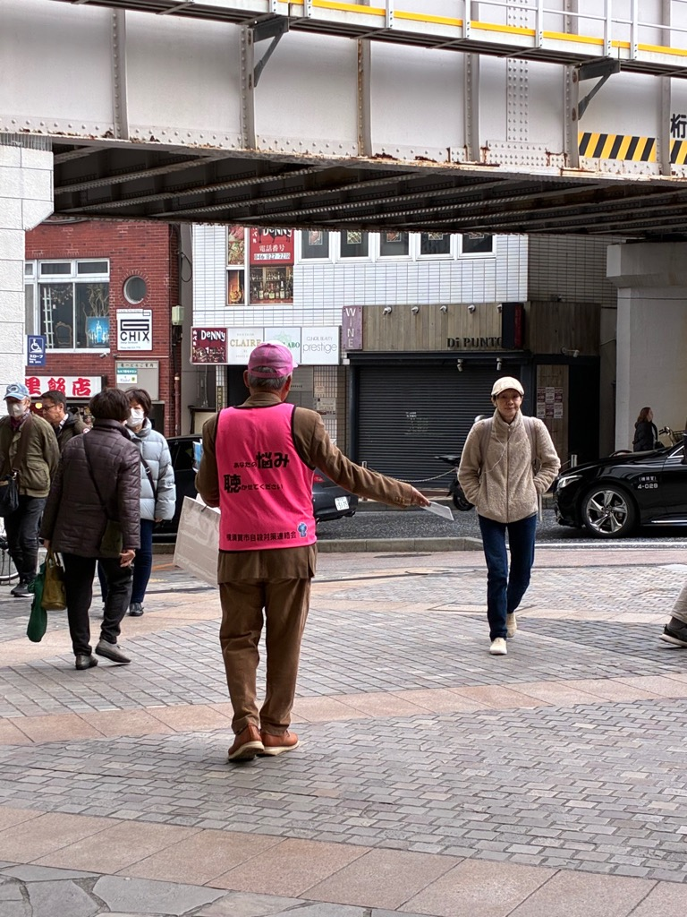

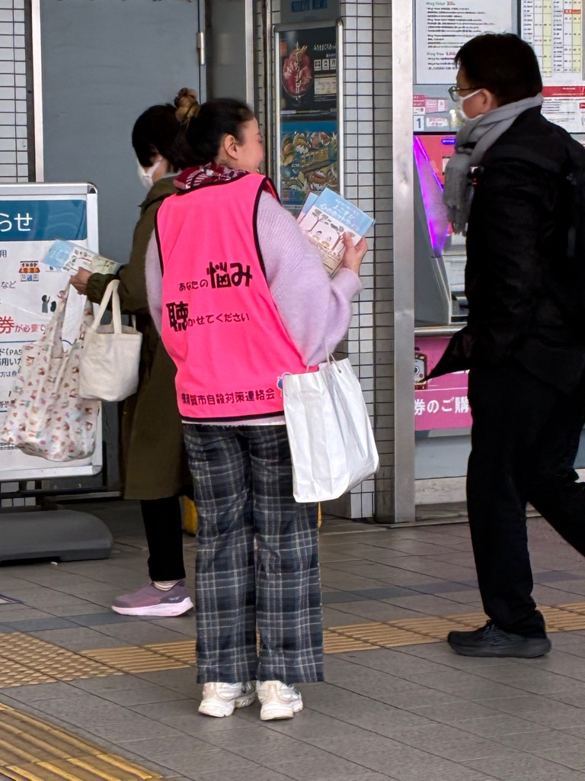
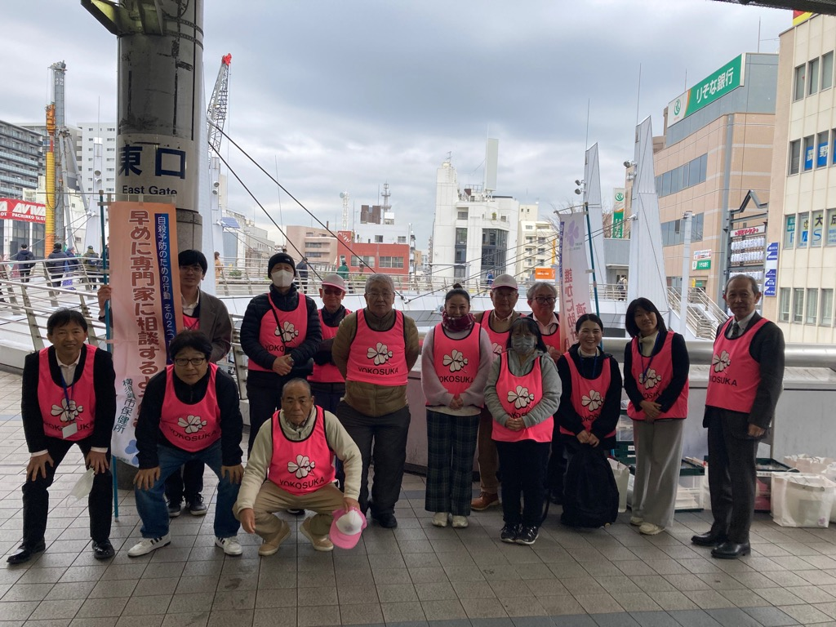
令和７年度 ３月 自殺予防街頭キャンペーン
3月の自殺対策月間に合わせ、今年は、３月17日（火）に自殺予防街頭キャンペーンを実施しました。
ゲートキーパー登録者や市民ボランティアのみなさんと、「相談することの大切さ」等を呼び掛け、よこすか心のホットラインを配布しました。
昼の部
横須賀中央駅

Slide 2
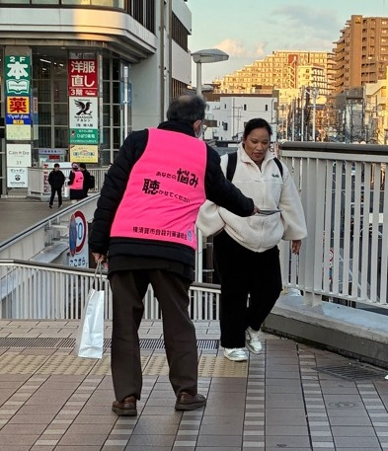
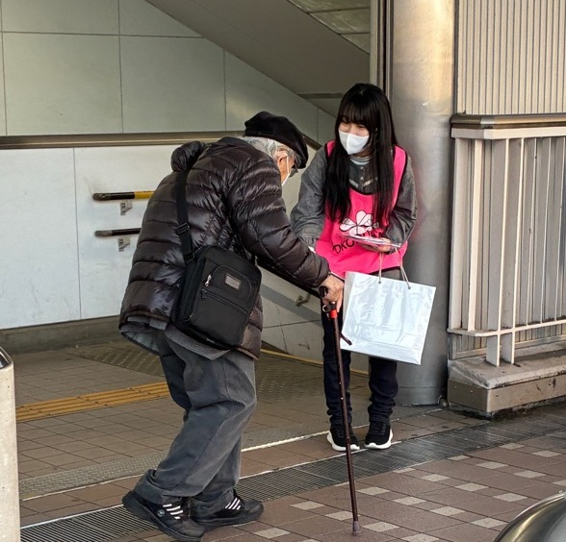
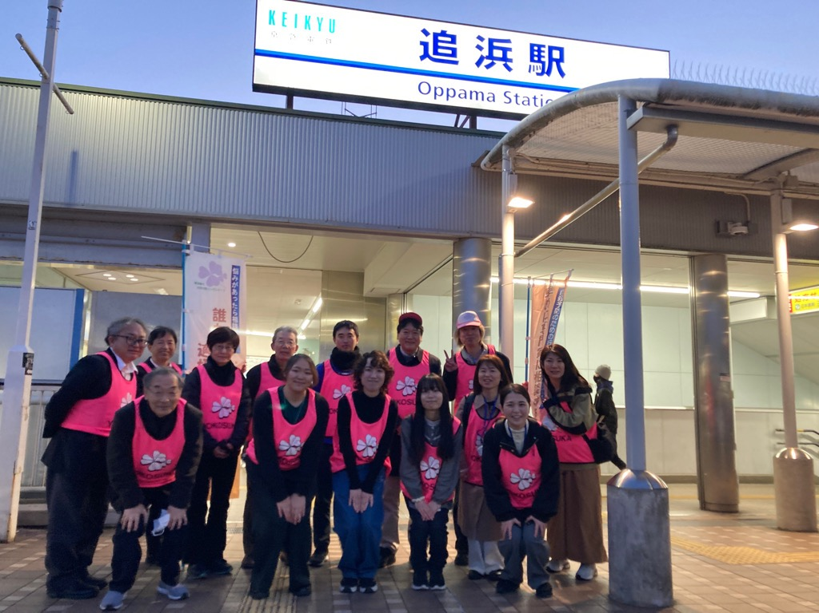

夜の部
追浜駅前歩道橋
よこすかホットラインを、昼・夜の部合わせて、
１,330部配布ができました。
お忙しい中、ご協力いただきありがとうございました。

